Slide 1
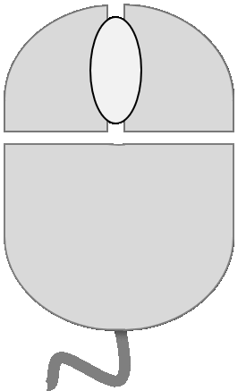
原始設計圖稿
PPT圖案
PPT圖案

Slide 2
左鍵點一下
左鍵快點兩下
左鍵慢點兩下

Slide 3
Gif動畫
左鍵點一下

Slide 4
左鍵快點兩下
Gif動畫
執行(Enter)

Slide 5
左鍵慢點兩下
Gif動畫
重新命名

Slide 6
右鍵按一下
Gif動畫
開啟功能表列

Slide 7



靜態圖片png備份

Slide 8
靜態圖片png備份

Slide 9
原始設計圖稿(備份)—勿刪

